Slide 1
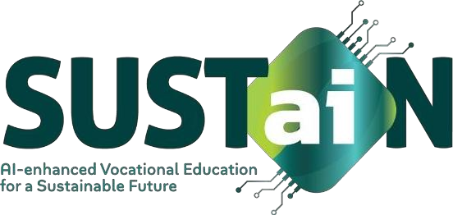









Modulo 5
L'intelligenza artificiale nella gestione delle risorse idriche
Proxylab
www.sustainvet.eu
Finanziato dall'Unione Europea. Le opinioni e i punti di vista espressi sono tuttavia esclusivamente quelli degli autori e non riflettono necessariamente quelli dell'Unione Europea o dell'Agenzia esecutiva per l'istruzione e la cultura (EACEA). Né l'Unione Europea né l'EACEA possono essere ritenute responsabili per essi.

Slide 2


Indice
01
02
03
04
05
Unità 1 - Introduzione
Unità 2 - Le sfide della gestione delle risorse idriche nell’era moderna
Unità 3 - In che modo l’intelligenza artificiale può supportare la gestione delle risorse idriche?
Unità 4 - Come possiamo stare al passo con i tempi? Soluzioni e prospettive future
Formazione professionale potenziata dall’IA per un futuro sostenibile
Unità 5 - Prospettiva controversa: il costo idrico dell’IA
Finanziato dall’Unione Europea. Le opinioni e i punti di vista espressi sono tuttavia esclusivamente quelli degli autori e non riflettono necessariamente quelli dell’Unione Europea o dell’Agenzia esecutiva europea per l’istruzione e la cultura (EACEA). Né l’Unione Europea né l’EACEA possono essere ritenute responsabili per essi.

Slide 3

Obiettivi di apprendimento
In questo modulo, i docenti e gli studenti della formazione professionale:
approfondiranno il motivo per cui l’IA è essenziale per rafforzare il processo decisionale nell’intero ciclo idrico, compresa la protezione delle fonti, la distribuzione, il trattamento e la gestione delle emergenze.
impareranno, attraverso esempi pratici, come l’IA viene implementata nella pratica professionale
imparare a scegliere strumenti di IA adeguati, a interpretarne i risultati e a progettare per contesti formativi professionali.
esaminare questioni critiche quali la qualità dei dati, la trasparenza, la privacy, la sicurezza
informatica e la necessità di una supervisione umana attraverso scenari didattici pronti all’uso.
AI-enhanced Vocational Education for a Sustainab le Fu tu re

Slide 4
01
Unità 1 Introduzione

Slide 5
«Risparmia acqua oggi; domani ti salverà»

Slide 6
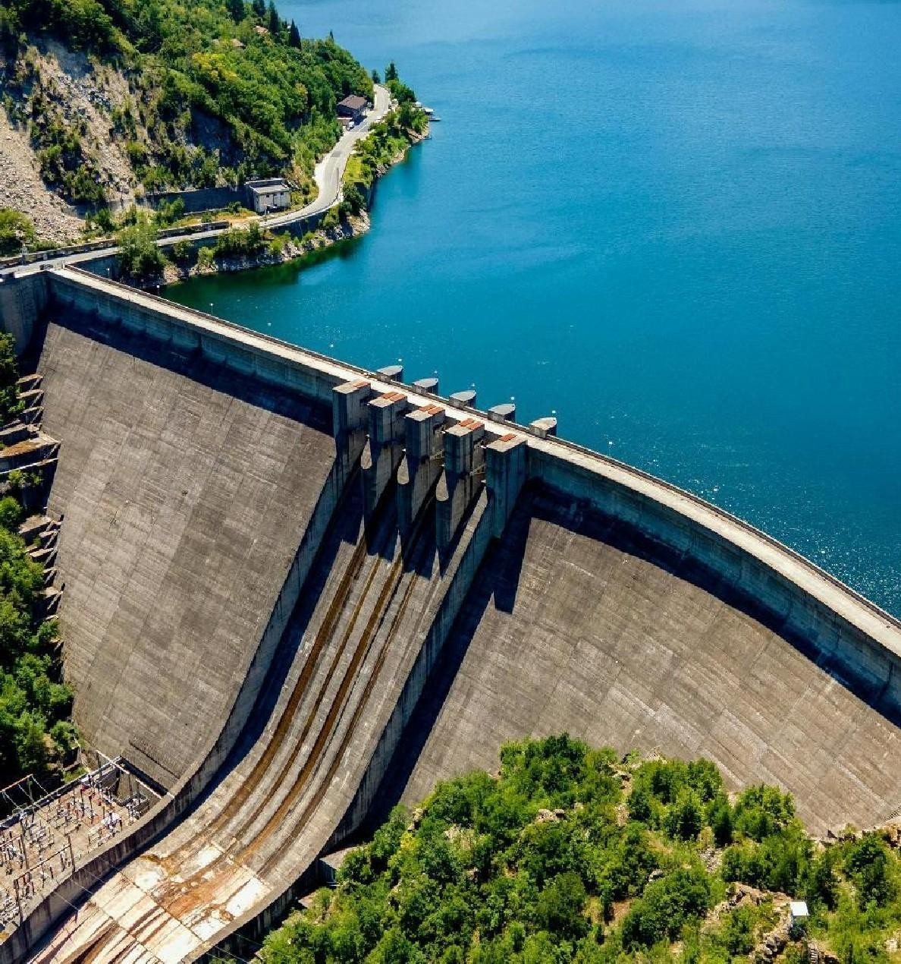


Perché l’IA nella gestione delle risorse idriche?
La gestione delle risorse idriche sta diventando una delle sfide determinanti del nostro tempo. Le infrastrutture obsolete, l’aumento dell’inquinamento idrico, la maggiore frequenza di siccità e inondazioni e la crescente domanda da parte delle città, dell’agricoltura e dell’industria esercitano tutte una pressione sui sistemi idrici.
Formazione professionale potenziata dall’ IA per un futuro
sostenibile

Slide 7

Perché l’IA nella gestione delle risorse idriche?
In questo contesto, l’Intelligenza Artificiale (IA) si sta affermando come uno strumento pratico e potente a sostegno della gestione sostenibile delle risorse idriche. L’IA può aiutare i professionisti del settore idrico e le istituzioni a prendere decisioni più rapide e accurate, trasformando grandi quantità di dati in informazioni utili per l’azione.
Formazione professionale potenziata dall’IA per un futuro sostenibile
Immagine di WangXiNa

Slide 8
Perché l’IA nella gestione delle risorse idriche?
Dalle reti di sensori e dai contatori intelligenti alle immagini satellitari e ai dati meteorologici, l’IA è in grado di analizzare modelli, rilevare anomalie, prevedere rischi e ottimizzare le operazioni, spesso in tempo reale. Tuttavia, l’IA non è una “soluzione magica”. La sua efficacia dipende dalla qualità dei dati, da infrastrutture affidabili, dalla trasparenza e da un uso responsabile. Dati di scarsa qualità, sistemi deboli o un’implementazione non sicura possono portare a decisioni errate e a conseguenze indesiderate, minando potenzialmente i progressi in materia di sostenibilità invece di rafforzarli.
Questo modulo è pensato per i docenti e gli studenti della formazione professionale che desiderano comprendere l’importanza dell’intelligenza artificiale nella gestione delle risorse idriche e come essa possa essere applicata nella formazione professionale e nella pratica reale.
AI-enhanced Vocational Education for a Sustainab le Fu tu re

Slide 9
02
Unità 2
Le sfide della gestione delle risorse idriche nei tempi moderni

Slide 10


Scarsità idrica ed eventi climatici estremi siccità, ondate di calore e andamenti imprevedibili delle precipitazioni riducono la disponibilità di acqua dolce e rendono più complessa la pianificazione dell’approvvigionamento difficile.
01
Inquinamento e problemi relativi alla qualità dell’acqua
Gli scarichi industriali, i fertilizzanti e i pesticidi agricoli, nonché le condizioni igienico-sanitarie inadeguate, contaminano le acque superficiali e sotterranee, minacciando la sicurezza dell’acqua
potabile, gli ecosistemi e la salute pubblica.
02
Formazione professionale potenziata dall’IA per un futuro sostenibile
Urbanizzazione e crescita demografica
La rapida crescita urbana esercita una forte pressione sulle infrastrutture idriche. La domanda spesso supera la capacità, causando carenze di approvvigionamento e una distribuzione ineguale.
03

Slide 11



Come si concretizzano queste sfide nella pratica?
I sistemi idrici sono dinamici (condizioni meteorologiche, domanda e infrastrutture) e le decisioni devono essere prese con informazioni incomplete e in rapido cambiamento. Gli eventi climatici estremi e l’inquinamento aumentano il rischio operativo, mentre i vincoli di bilancio, i costi energetici e le normative limitano la velocità con cui i sistemi possono adattarsi.
Quindi... abbiamo bisogno di un monitoraggio, una previsione e un’ottimizzazione più intelligenti.

Slide 12
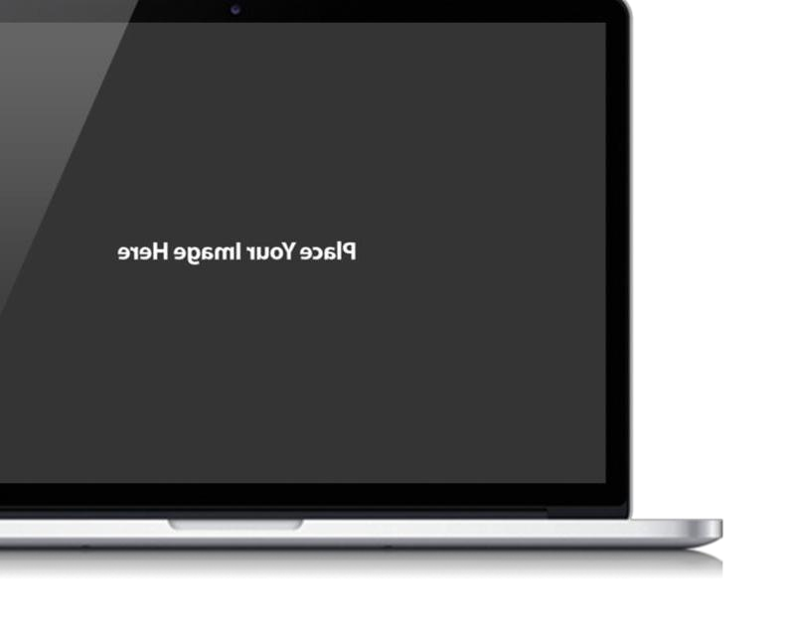

GUARDA
Guarda il seguente video sulle 10 principali sfide della gestione idrica del XXI secolo (4 min)
È possibile accedere al video anche cliccando su questo link: https://www.youtube.com/watch?v=-lF6hqXYSiY
Formazione professionale potenziata dall’ intelligenza artificiale per un futuro sostenibile

Slide 13

Mini discussione
01
Dove pensi che si trovi il più grande “gap di visibilità” in un tipico sistema idrico: qualità o domanda?
02
Cosa è più rischioso: prendere una decisione con dati incompleti o aspettare troppo a lungo prima di agire?
03
Qual è la fase più difficile nella pratica: il monitoraggio, la previsione o l’ottimizzazione? perché?

Slide 14

Causa – Impatto – Indicatore
Scegli una sfida e compila questo campo:
Causa: (ad es. tubature obsolete, dilavamento dei fertilizzanti, ondate di calore)
Impatto: (costi, salute, ecosistemi, affidabilità del servizio)
Indicatore: (picchi di torbidità, calo di pressione, reclami dei clienti, livello del bacino idrico)
Formazione professionale potenziata dall’ IA per un futuro sostenibile

Slide 15

03
Unità 3-
In che modo l’IA può supportare la gestione delle risorse idriche?

Slide 16

L'IA nella pratica
La gestione basata sui dati implica il passaggio da azioni reattive (risoluzione dei problemi dopo il verificarsi di un guasto) ad azioni preventive e predittive (individuazione precoce, pianificazione anticipata). I modelli di IA supportano questo approccio individuando modelli e anomalie in grandi set di dati e trasformandoli in decisioni operative.
In tutto il ciclo idrologico, l’IA viene utilizzata principalmente per monitorare (in tempo reale), prevedere (in anticipo) e ottimizzare (azione migliore)
Le recenti tendenze relative alla “acqua
intelligente” combinano IA/ML e IoT in settori quali la distribuzione idrica, la raccolta
dell’acqua piovana, l’irrigazione e il riciclaggio delle acque reflue
Formazione professionale potenziata dall’ IA per un futuro sostenibile

Slide 17
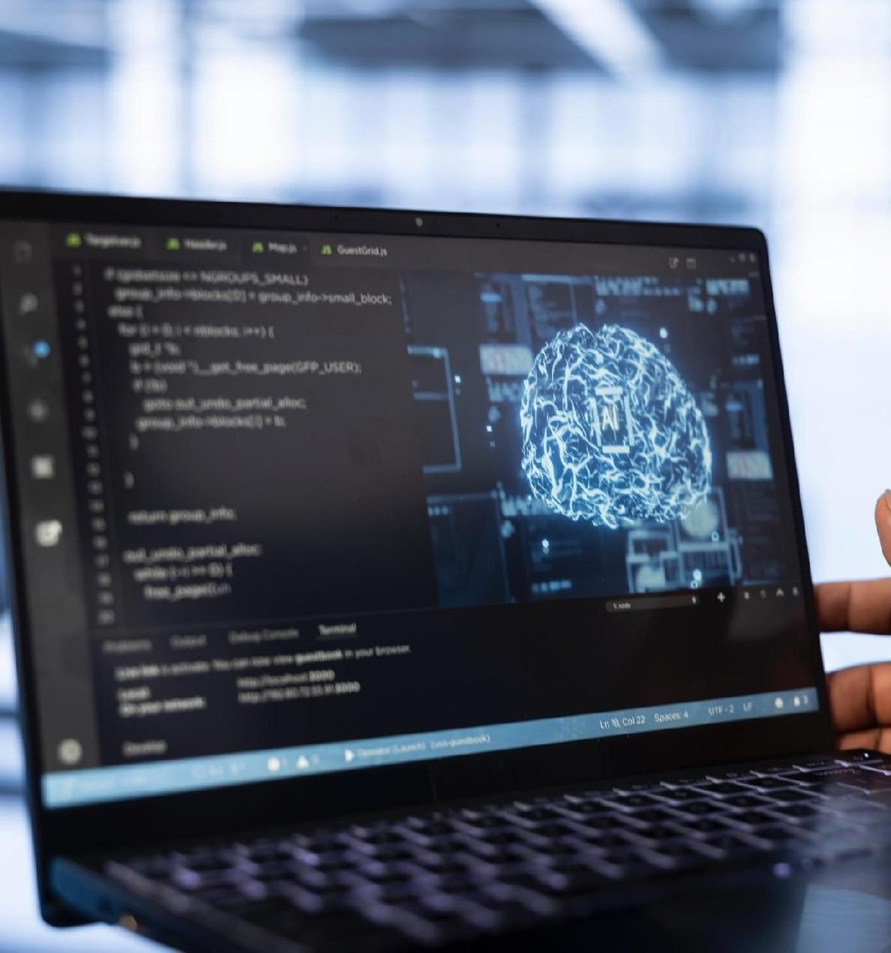
Il flusso di lavoro dell’IA nel settore idrico (il modello chiave)
Monitoraggio → Previsione → Ottimizzazione Monitoraggio: raccolta di dati in tempo
reale (sensori, SCADA, contatori, satelliti)
Previsione: previsione della domanda, dei guasti e dei rischi (qualità, inondazioni/siccità)
Ottimizzare: scegliere l'azione migliore (manutenzione, pompaggio, allocazione delle risorse)
Qual è la fase più importante nel tuo settore professionale: il monitoraggio, la previsione o l’ottimizzazione?
Formazione professionale potenziata dall'intelligenza artificiale per
un futuro sostenibile

Slide 18
Cosa “fa” effettivamente l’IA
Rilevamento delle anomalie: individuare modelli insoliti (perdite, picchi di qualità)
Previsione: prevedere cosa accadrà (domanda, rischio di alluvioni)
Classificazione: classificare i livelli di rischio (zone sicure/non sicure, rischio di inquinamento)
Ottimizzazione: raccomandare le azioni migliori (pompaggio efficiente dal punto di vista energetico, programmazione)
Quale tipo di attività è più adatto al rilevamento delle perdite? Quale alla pianificazione della domanda?
Formazione professionale potenziata dall’ IA per un futuro sostenibile

Slide 19

OSSERVA
Guarda il seguente video sulle
applicazioni
pratiche dell’IA nella gestione delle risorse
idriche (8 min.):
È possibile accedere al video anche cliccando su questo link:
https://www.youtube.com/watch?v=PHZ RHNszIG4
Formazione professionale potenziata dall’ IA per un futuro sostenibile

Slide 20
Strumento in primo piano: SYKE Tarkka
Tarkka è un servizio aperto offerto dall’Istituto finlandese per l’ambiente (SYKE) per la consultazione dei dati satellitari.
01
Come funziona Tarkka
Fornisce immagini giornaliere a colori reali e interpretazioni della qualità delle acque, come temperatura superficiale, torbidità e fioriture algali superficiali.
02
Formazione professionale potenziata dall’ IA per un futuro sostenibile
Idea per una mini-aula
Scegliete un corpo idrico, confrontate due date, descrivete i cambiamenti (torbidità, presenza di alghe, temperatura), discutete le possibili cause e i relativi rischi.
03

Slide 21
Caso di studio (Finlandia): l’IA per reti idriche e di teleriscaldamento intelligenti
https://www.silo.ai/
Partner chiave: Silo AI, HSY (Autorità per i servizi ambientali di Helsinki), Suur-Savon Sähkö Oy.
Sfida: l’infrastruttura obsoleta causava perdite d’acqua, un uso inefficiente dell’energia, costi operativi elevati e servizio inaffidabile. La manutenzione era prevalentemente reattiva.
Soluzione AI: “Silo Flow” di Silo AI, uno strumento di ottimizzazione delle risorse digitali basato sull’intelligenza artificiale che utilizza il machine learning e la tecnologia del gemello digitale per creare una copia virtuale delle reti di condotte a fini di monitoraggio e previsione.
Cosa fa: prevede in anticipo i guasti alle condutture, migliora la pianificazione della manutenzione e favorisce l’efficienza energetica tramite un dashboard intuitivo.
Risultati/Impatto: riduzione del 50% del tempo dedicato alla visualizzazione della rete; temperatura di mandata del riscaldamento inferiore di circa 3 °C (riduzione del consumo di combustibile); manutenzione più proattiva; maggiore sostenibilità e resilienza

Slide 22
04
Unità 4 -
Come possiamo restare un passo avanti? Soluzioni e prospettive future

Slide 23
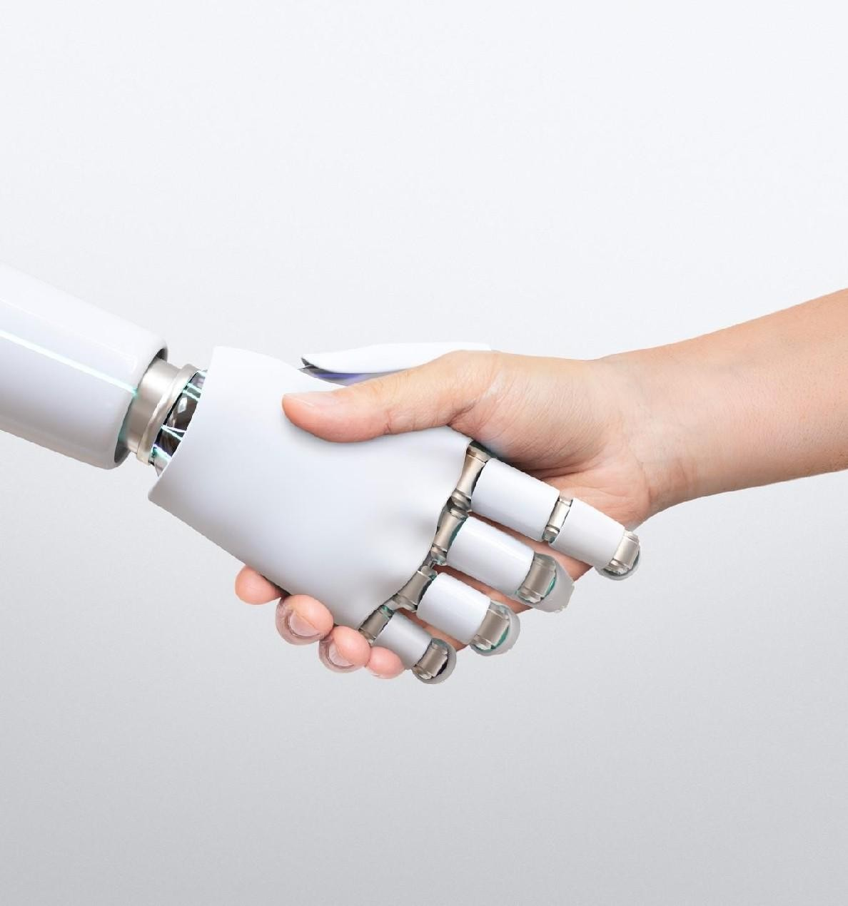
Cosa significa “restare un passo avanti”?
Rimanere all’avanguardia significa prepararsi ad affrontare rischi prima che si trasformino in fallimenti. Nei sistemi idrici, ciò richiede una maggiore visibilità, un processo decisionale più rapido e una manutenzione pianificata.
L’intelligenza artificiale può sostenere questo cambiamento, se utilizzata con obiettivi chiari e processi operativi solidi.
Formazione professionale potenziata dall’ IA per un futuro
sostenibile

Slide 24
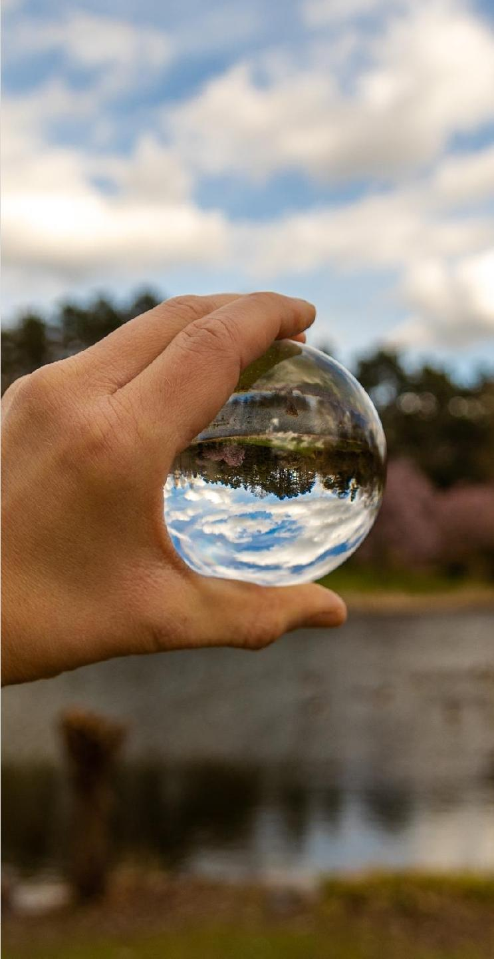
01
Passare da interventi correttivi reattivi a un approccio predittivo e
proattivo operazioni
02
Utilizzo dell’IA per l’allerta precoce e una migliore pianificazione,
non "l'automazione a tutti i costi"
Formazione professionale potenziata dall’ IA per un futuro sostenibile
03
Concentrarsi su affidabilità, sicurezza e sostenibilità

Slide 25

Soluzioni per il futuro
Le soluzioni per il futuro mirano a migliorare l’accuratezza delle previsioni e la velocità di risposta. I gemelli digitali supportano la pianificazione e la gestione delle risorse, mentre l’intelligenza artificiale edge consente di prendere decisioni in tempo reale sul campo.
I sistemi di allerta precoce rafforzano la resilienza agli eventi climatici estremi e agli incidenti che compromettono la qualità.
Formazione professionale potenziata dall’ IA per un futuro sostenibile

Slide 26
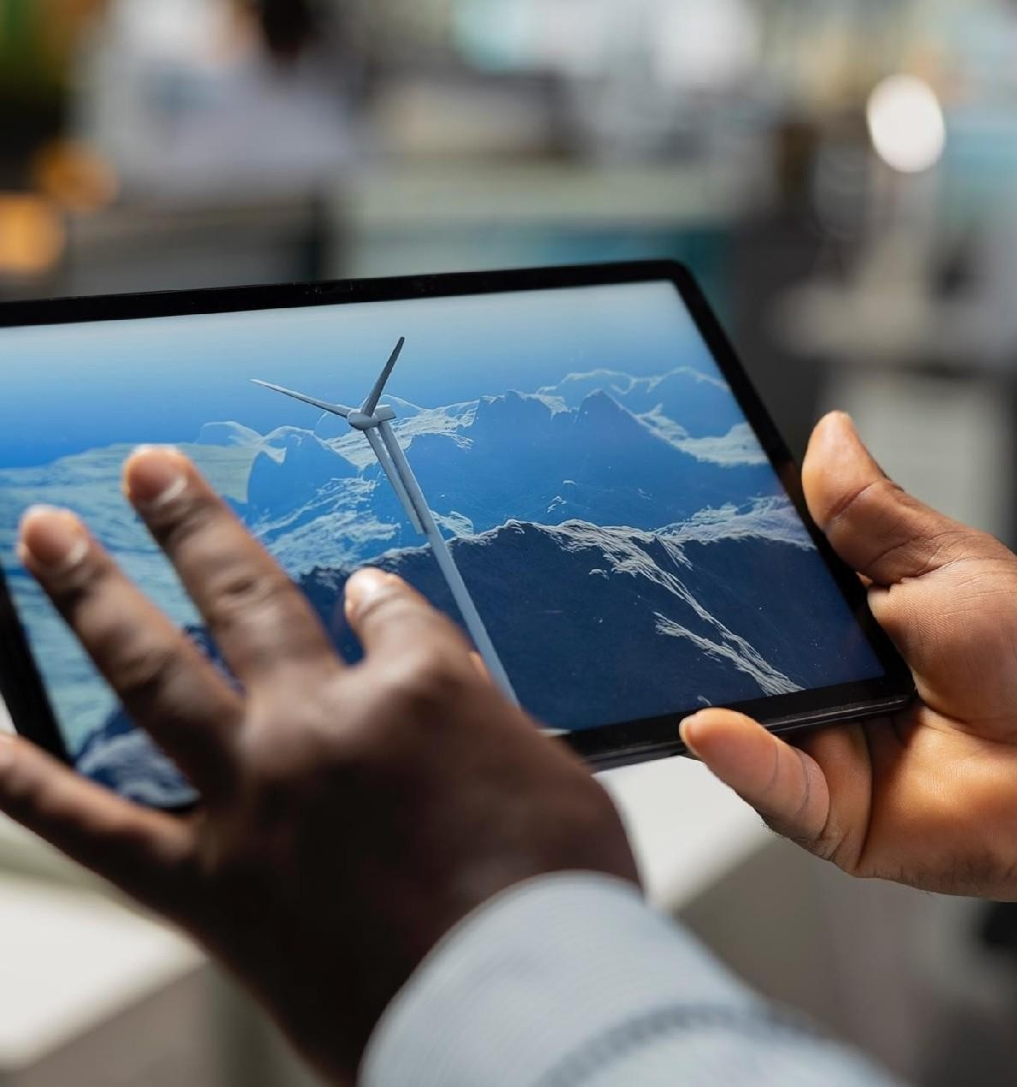
Cosa ci aspetta?
Gemelli digitali: simulazione di reti, test di scenari, pianificazione degli aggiornamenti
IA perimetrale: analisi più rapida in prossimità dei sensori (rilevamento e risposta rapidi)
Sistemi di allerta precoce: combinare dati meteorologici, sensori e informazioni satellitari
Formazione professionale potenziata dall’ IA per un futuro
sostenibile

Slide 27


Ulteriori letture/ricerche
https://www.badgermeter.com/en-gb/blog/
https://www.wateronline.com/
https://www.iwmi.org/news/
https://www.unesco.org/en/articles/applications-intelligenza-artificiale-gestione-delle-risorse-idriche
Formazione professionale potenziata dall’ IA per un futuro sostenibile

Slide 28
05
Unità 5-
Prospettiva controversa: il costo idrico dell’IA

Slide 29

L'impronta idrica nascosta dell'IA
La crescita dell’IA sta accelerando l’espansione dei data center, aumentando la pressione sulle risorse locali. Gli impatti idrici sono specifici per ogni sito e diseguali; alcune comunità sopportano un carico maggiore rispetto ad altre.
Ciò crea tensione tra il progresso digitale e la giustizia idrica.
Una comunità dovrebbe accettare lo
sfruttamento dell’acqua per lo «sviluppo digitale»?
Formazione professionale potenziata dall’ IA per un futuro
sostenibile
Foto di Scott Rodgerson

Slide 30
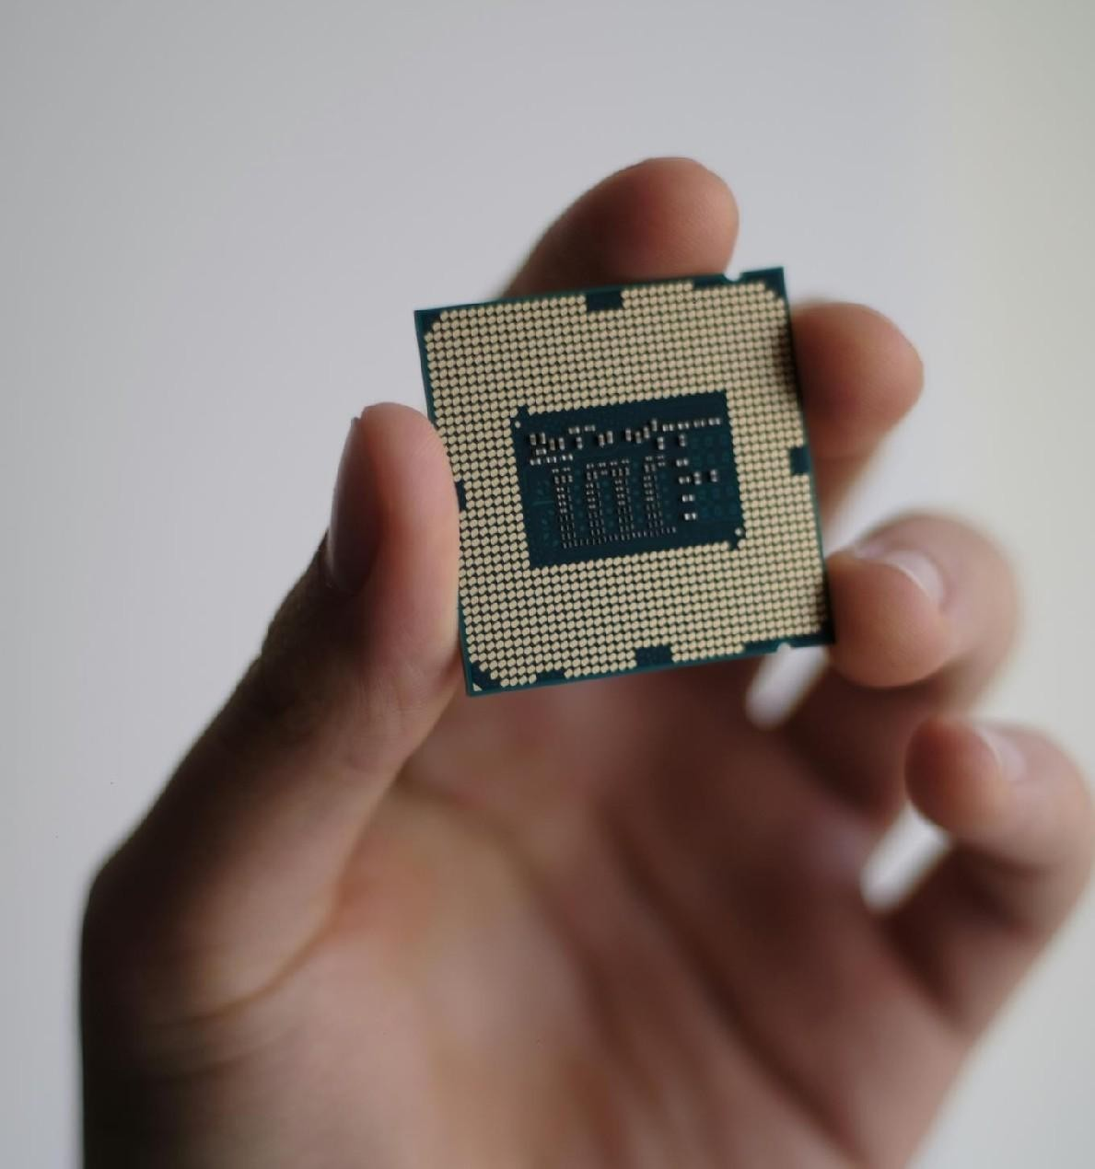
Dove va a finire l’acqua?
Produzione di chip: l’hardware per l’IA (GPU) ha un’impronta idrica incorporata significativa durante la produzione.
Raffreddamento in loco: molti data center utilizzano sistemi di
raffreddamento a base d’acqua o
evaporativi, in cui l’acqua va persa per evaporazione e deve essere reintegrata.
Fornitura di energia elettrica (acqua indiretta): un maggiore consumo di elettricità comporta un maggiore utilizzo di acqua nella produzione di energia, a seconda del mix energetico
Formazione professionale potenziata dall’ IA per un futuro sostenibile

Slide 31
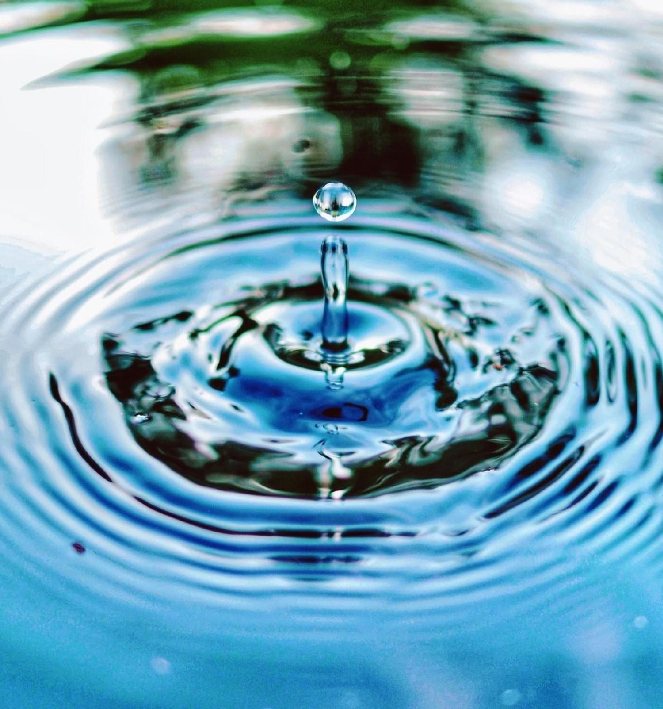
Risparmio idrico e utilizzo dell’acqua
L’IA crea un paradosso della sostenibilità: può aiutare a risparmiare acqua attraverso il rilevamento delle perdite, le previsioni e il monitoraggio, ma la rapida crescita dei data center dedicati all’IA può anche aumentare il consumo idrico, soprattutto per il raffreddamento. Nelle regioni con scarsità idrica, ciò solleva una domanda difficile: una tecnologia progettata per migliorare la
gestione dell’acqua può essere giustificata se aggiunge pressione alle risorse idriche locali?
Ecco alcune soluzioni...
zione professionale potenziata dall’ IA per un futuro
ibile

Slide 32

Approfondimenti/Ricerca
https://www.iwmi.org/news/the-cloud-is-running-dry/
La distribuzione disomogenea degli impatti ambientali dell’IA
https://andthewest.stanford.edu/2025/thirsty-for-power-and-water-ai-crunching-data-centers-sprout-across-the-west/
Formazione professionale potenziata dall'IA per un futuro sostenibile

Slide 33
Suggerimenti per la classe: domande di discussione
Si dovrebbe consentire ai data center di utilizzare acqua potabile per il raffreddamento nelle regioni con scarsità idrica?
È giusto autorizzare un data center se crea pochi posti di lavoro permanenti ma consuma una quantità significativa di acqua?
Cosa è peggio: un maggiore consumo idrico o un maggiore consumo di elettricità (e perché)?
Le dichiarazioni di “impatto idrico positivo” hanno senso se il reintegro avviene in un bacino diverso?
Quali informazioni dovrebbero essere obbligatorie nelle autorizzazioni? (WUE, tipo di fonte, stress idrico del bacino, acqua indiretta, picchi stagionali?)
I governi dovrebbero dare priorità all’acqua per le persone, al cibo, agli ecosistemi o alle infrastrutture digitali?
Chi dovrebbe pagare per gli aggiornamenti: le aziende, i servizi pubblici o i contribuenti?
Se i servizi di IA vanno a beneficio dell’intero Paese, l’onere idrico dovrebbe essere “condiviso” o deve rimanere a carico locale?
Formazione professionale potenziata dall'IA per un futuro sostenibile

Slide 34

Suggerimenti per la classe
Alfabetizzazione ai dati
Materiali: una diapositiva con 6–8 brevi
«affermazioni»
Per ogni affermazione, gli studenti rispondono:
Cosa significa?
Quali dati mancano? (tipo di fonte, stress idrico del bacino, picchi stagionali, acqua indiretta, metodo)
Quali domande faresti per verificarlo?
Risultato: Lista di controllo delle prove minime
Formazione professionale potenziata dall’ intelligenza artificialeper
un futuro sostenibile

Slide 35




Segui il nostro percorso
Grazie
Domande?
www.sustainvet.eu
Finanziato dall’Unione Europea. Le opinioni e i punti di vista espressi sono tuttavia esclusivamente quelli degli autori e non riflettono necessariamente quelli dell’Unione Europea o dell’Agenzia esecutiva per l’istruzione e la cultura (EACEA). Né l’Unione Europea né l’EACEA possono essere ritenute responsabili per essi.

